Slide 1
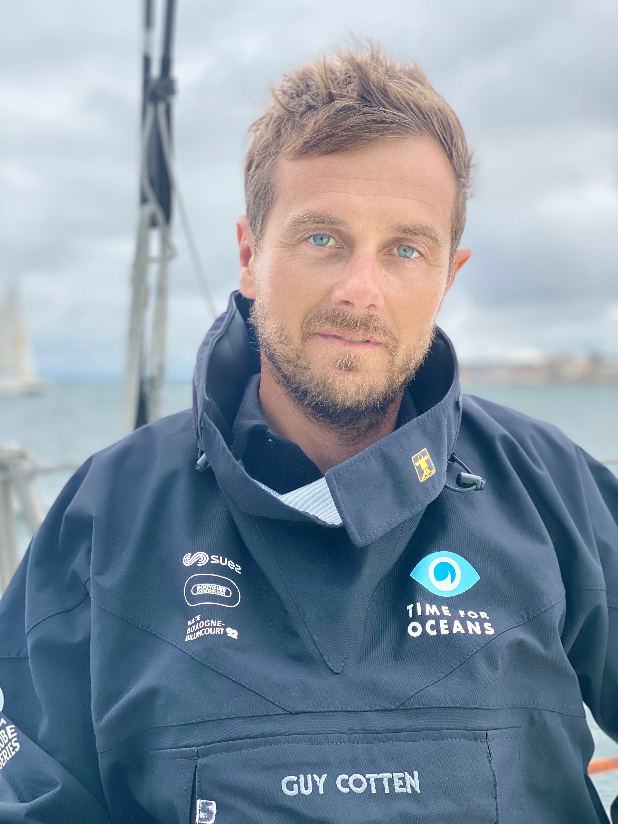
Stéphane Le Diraison
En parallèle d’un parcours d’ingénieur, Stéphane est devenu navigateur professionnel en 2015 et participe aux grandes courses océaniques (Vendée Globe 2016&2020, Route du Rhum 2014&2018,…).
Il a travaillé dans un grand groupe français en tant que responsable des Energies Marines Renouvelables avant de monter son entreprise.
Ses navigations sur toutes les mers du monde l’ont confronté aux problématiques environnementales : réchauffement climatique, pollutions chimiques et plastiques, disparition de la biodiversité.
Il a créé « Time For Oceans » pour sensibiliser le grand public, les partenaires et proposer des solutions concrètes permettant de réduire sensiblement les émissions de gaz à effet de serre en intégrant des matériaux naturels, en modifiant les process de fabrication et en privilégiant les circuits courts.
Après avoir bouclé le Vendée Globe 2021, l'objectif est de réaliser le premier voilier bas carbone du circuit Imoca et de viser un podium sur le Vendée Globe 2028 pour démontrer que l'innovation permet de relever le défi environnemental et d'aller vers une Économie Verte.

